Slide 1

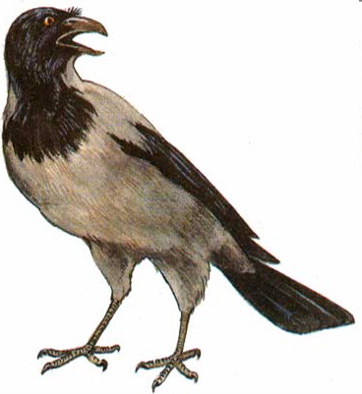
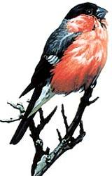
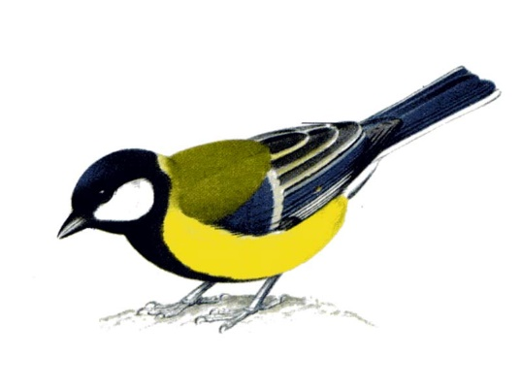
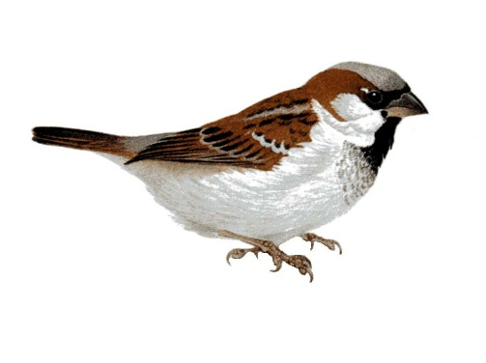

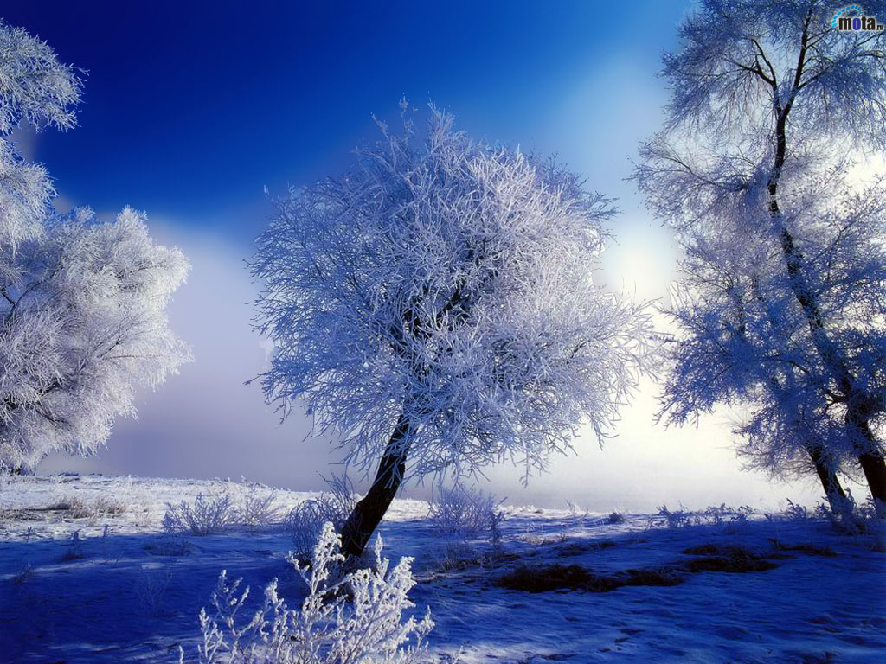
ЗИМУЮЩИЕ ПТИЦЫ

Slide 2

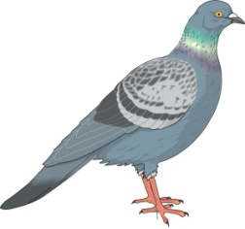
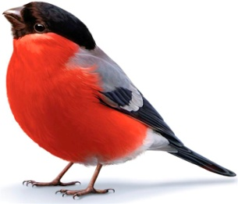
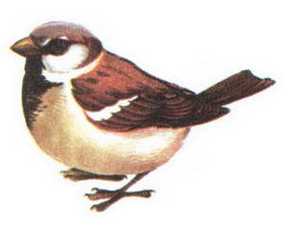
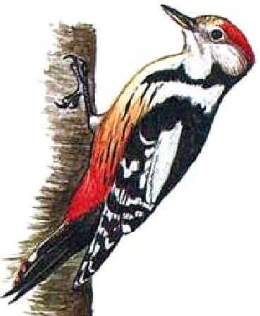
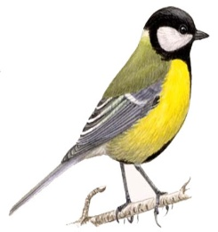
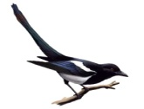
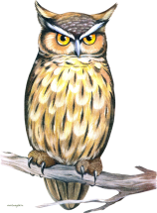
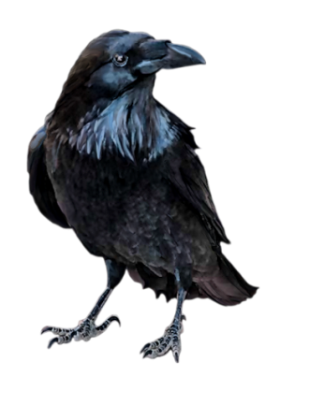
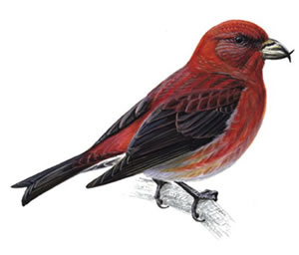
НАЗОВИ ПТИЦ, ПОКАЖИ ИХ ЧАСТИ ТЕЛА. (Назвать птиц ласково)

Slide 3
ИГРА «ПОЧЕМУ ТАК ГОВОРЯТ?» - объяснение значения сложных слов. Длиннохвостая сорока, красногрудый снегирь, желтогрудая синица, чернокрылая ворона, насекомоядный дятел, пестроголовый дятел, белобокая сорока, быстроногий воробей.

Slide 4

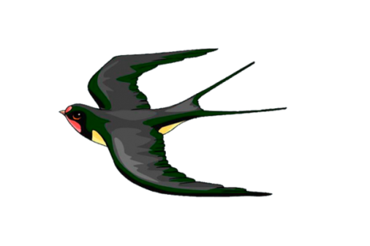
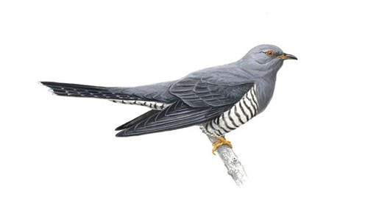
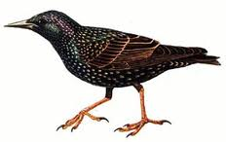
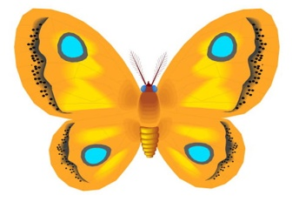
ИГРА «4-Й ЛИШНИЙ» - упражнение в исключении, обобщении

Slide 5

ИГРА «СКАЖИ НАОБОРОТ» – употребление в речи слов-антонимов
Маленький, а ………………
У хвост короткий, а у ……………….
Тяжелый, а ………………
У клюв тонкий, а у ……………….

Slide 6
ИГРА «ЧЕЙ? ЧЬЯ? ЧЬИ?»
упражнение в образовании притяжательных прилагательных.
У вороны – (чей хвост?) вороний, у вороны (чья голова?) воронья, (чьи лапки?) вороньи.
У воробья - ….., ….., ….., ……. .
У голубя - …, ….., ….., ……. .

Slide 7
УПРАЖНЕНИЕ «КТО КАК ГОЛОС ПОДАЕТ?» - закончи предложение.
Голубь воркует.
Сорока ……… .
Воробей …….. .
Ворона ……… .

Slide 8

ИГРА «КОГО НЕТ?» – употребление формы родительного падежа множественного числа существительных

